Slide 1
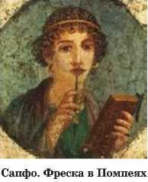
Давньогрецька поетеса

Slide 2
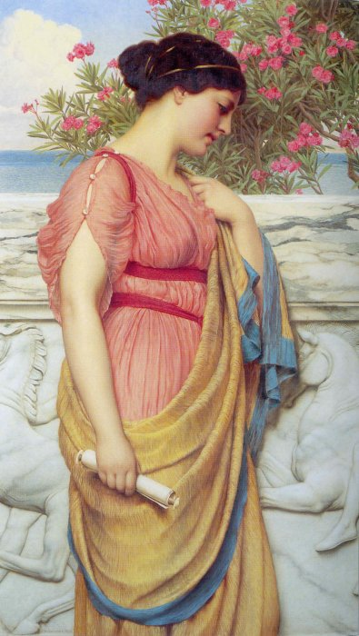
Цікаві факти із життя поетеси
За одним із переказів, Сапфо була дочкою аристократа Ска-мандроніма, що був торговцем, і жінки на ім’я Клеїс. Народилася в Мітілені на острові Лесбос, що в Егейському морі, між 630-м і 620 рр. до н. е. У шість років осиротіла, тому матері довелося віддати її до школи мистецтв, де навчали співу й танців. Абсолютний слух зумовив захоплення дівчини поезією. Уже в юному віці
Сапфо писала оди, гімни, елегії, святкові й застільні пісні. Через політичні обставини всій родині 17-річної Сапфо (у неї були ще брати — Харакс, Ларіх й Евріг) довелося втікати з острова на Сицилію, тому що почалися переслідування аристократів, причетних до замаху на тирана Мірсіла. Лише 595 р. до п. е., коли Сапфо вже було за тридцять, вона змогла повернутися на Лесбос і оселитися, як і раніше, в Мітілені.
За переказом, нею захопився поет Алкей, однак його симпатія не була взаємною. Незабаром Сапфо буцімто вийшла заміж за Керкіла з Андроса
й народила дочку Клеїс. Але доля була до неї жорстокою: з невідомих причин і чоловік, і дитина Сапфо прожили недовго. Існує думка, що заміжжя поетеси було вигадкою біографів. Ще одна легенда говорить, що Сапфо близько 572 р. до н. е. через нерозділене кохання до молодого грека Фаона кинулась у море зі скелі на острові Левкадія.
Сапфо очолювала школу риторики, слухачками якої були молоді знатні дівчата. їх Сапфо навчала музики, танців і віршуванню еолійським діалектом. Приміщення, де зустрічалися жінки, сама Сапфо іменувала «Домом Муз». Знайомства, весілля, спілкування між подругами, суперництво, ревнощі, розлука — усе це можна було знайти в ліриці Сапфо та її учениць.

Slide 3
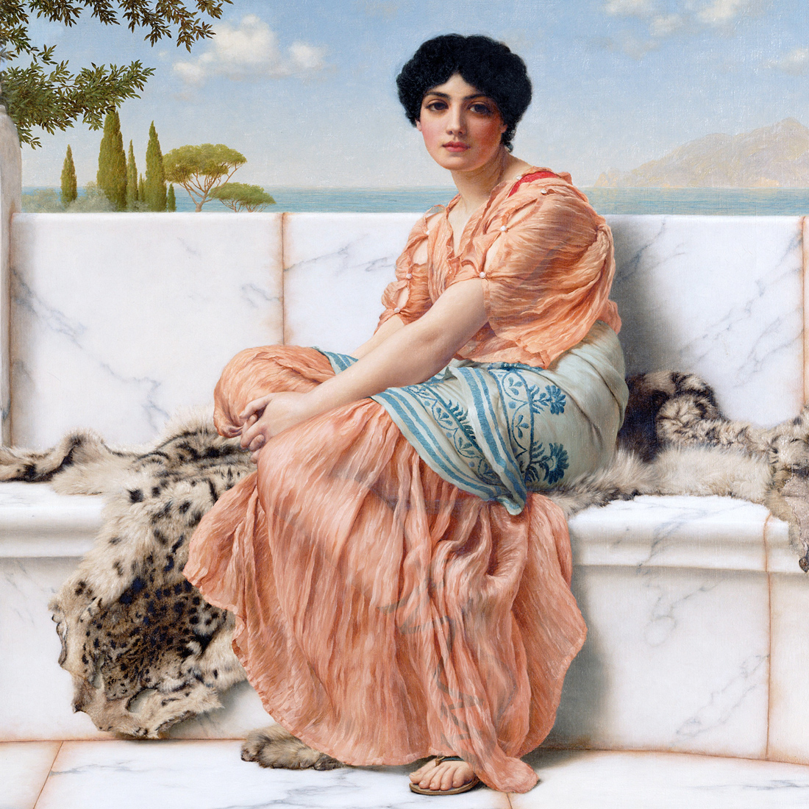
Поетеса любила і красу природи, і красу життя і оспівала все це у своїй безсмертній поезії. Істинний талант викликає чимало заздрощів. Чого тільки не наговорили злі язики про Сапфо. Але заперечити божий дар неможливо. Профіль Сапфо чеканили на монетах, а Платон називав її "десятою музою". Вона досягла неймовірної для тієї доби майстерності у відтворенні найтонших душевних порухів людини. Невисока на зріст, смаглява, з виразними очима і коротким волоссям, вона закохала у себе поета Алкея. Взаємністю йому не відповіла, але на згадку про це залишила безсмертні літературні шедеври.
Дивіться також
Біографія Сапфо
До богів подібний мені здається
Той, хто біля тебе, щасливий, сівши,
Голосу твого ніжного бриніння
Слухає й ловить
Твій принадний усміх...
(Переклад Г. Конура)
Дев'ять книг Сапфо — дев'ять муз. Читаючи твори поетеси-легенди, думаю про щось вічне, стале і водночас незбагненне. Жінка, яка написала такі прекрасні вірші, вміла безмежно любити життя в усіх його проявах, а за величчю таланту досягла рівності з божественним Орфеєм.

Slide 4
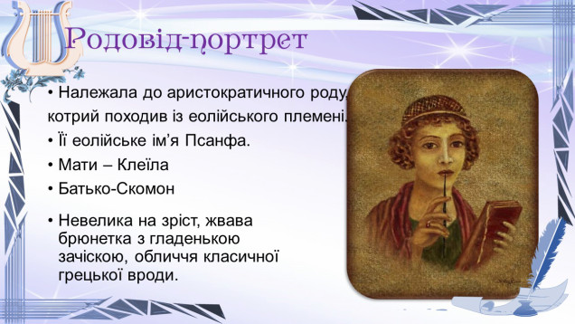
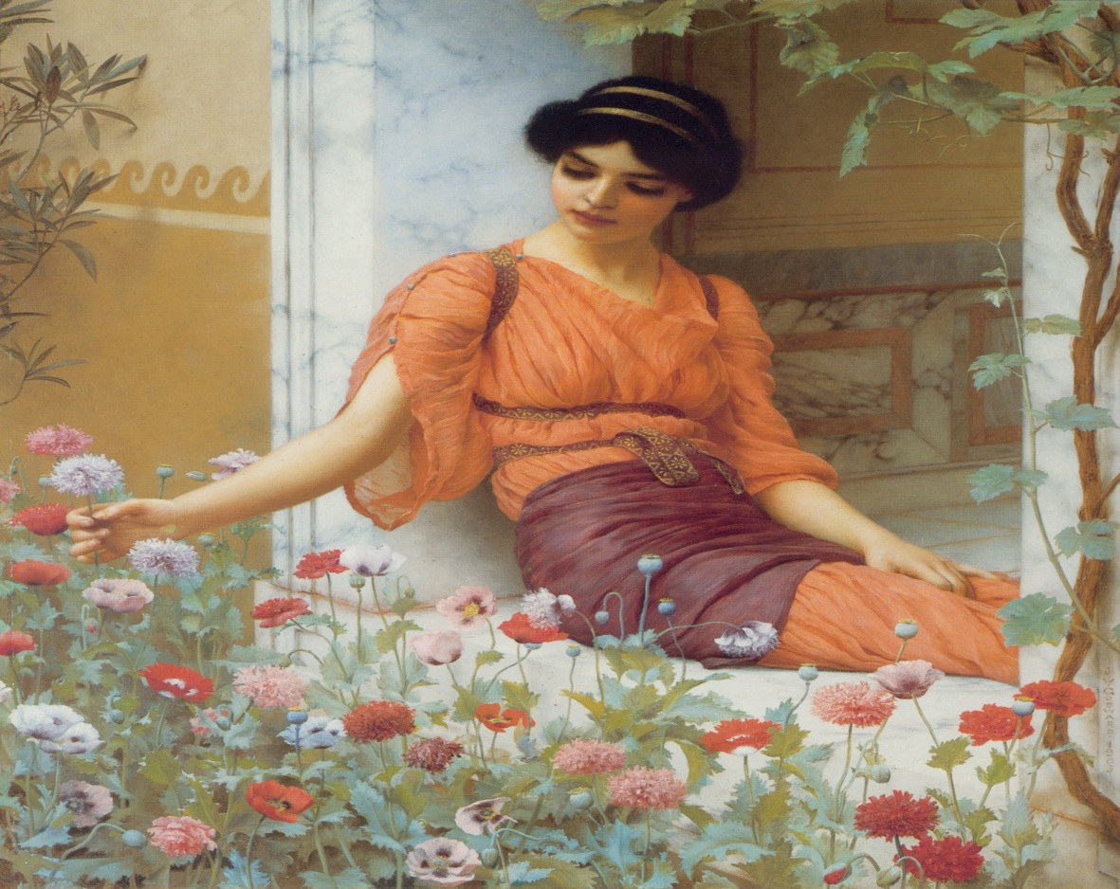
Яблуко спіле смачне там на гілці собі червоніє
Ген, аж на самім вершечку - забув садівник обірвати.
Ні, не забув - не зумів він того досягнути вершечка.
Де вода біжить джерелом холодним
З-під розлогих яблунь, де вкрили густо
Землю всю троянди, а шелест листя
Сон навіває.
Де весна, прибравши барвистим цвітом
Щедро луг зелений, в священній тиші,
Ледве трав торкаючись, благодатним
Леготом дише.

Slide 5

Жереб мені Випав такий: Серцем палким Любити Ласку весни, Розкіш, красу, Сонця ясне Проміння.
Дай мені в хвилини благань узріти Образ милий твій, всемогутня Геро, Ти, якій славетні царі Атріди Палко молились. Тут вони, по ратних трудах з-під Трої Пливучи, зійшли на священний берег, В час, коли свій шлях довести до цілі Їм не щастило. Тут вони благали тебе і Зевса Помогти й принадного Діоніса, Нині ти й мені поспіши на поміч Знову, богине.

Slide 6


